Slide 1
VPN 터널 구성
온프레미스 서버와 클라우드 인스턴스를 연결하는 보안 터널
각 상자마다 연결하기 위해 IP를 정적 연결
PC Window
클라우드 가상 네트워크
VPC (10.0.0.0/16)
가상 머신
가상 서버 EC2 인스턴스
Ubuntu 서버
192.168.56.0/24
StrongSwan
IPsec​
VPN 게이트웨이
Site-to-Site VPN 터널

Slide 2
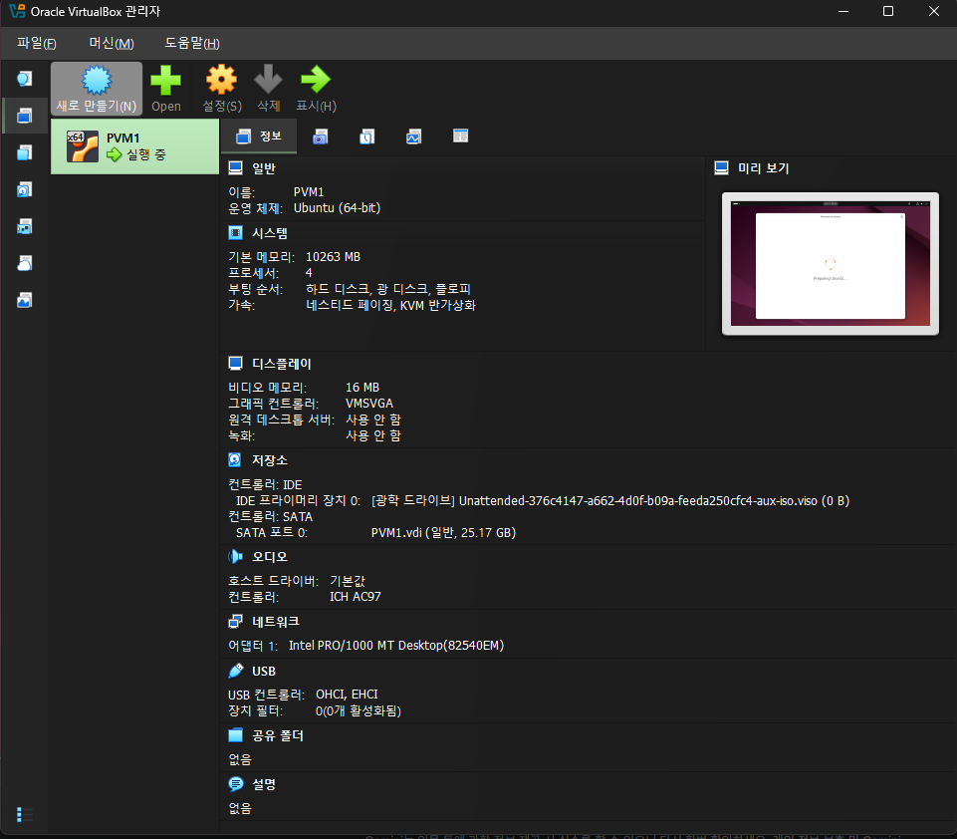
가상머신 설치
Ubuntu ISO 파일을 이용해 가상머신에 OS를 설치
사용 CPU와 RAM, 저장 용량 설정

Slide 3
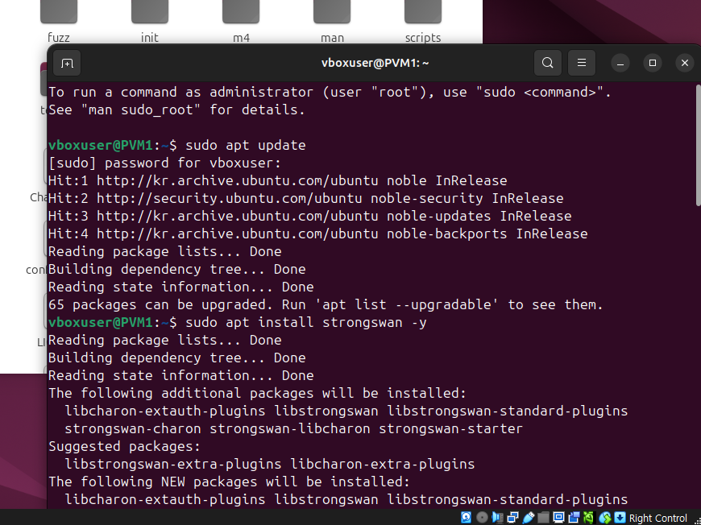
가상머신 설정
apt update로 패키지 업데이트
Strongswan 다운로드

Slide 4
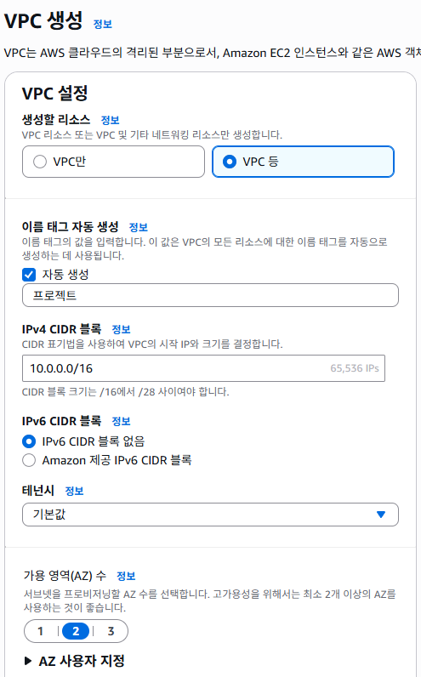
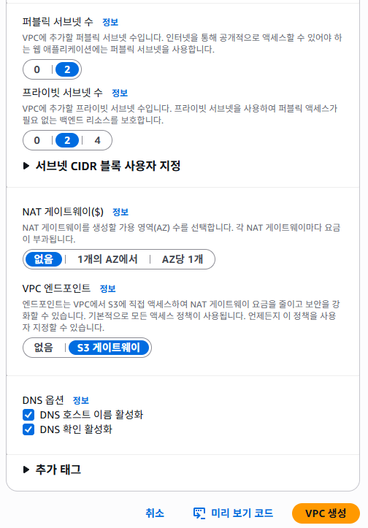
VPC 설정
Virtual Private Cloud
인스턴스(서버)를 책상으로 본다면 사무실
IP 주소 범위, 서브넷, 라우팅 테이블을 통합 설정

Slide 5
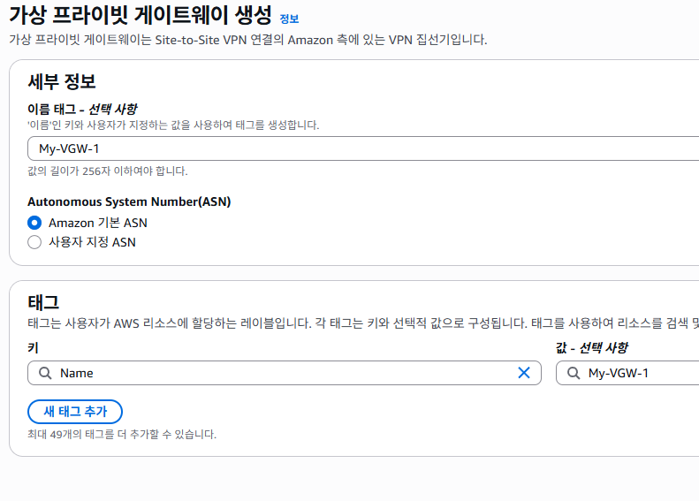
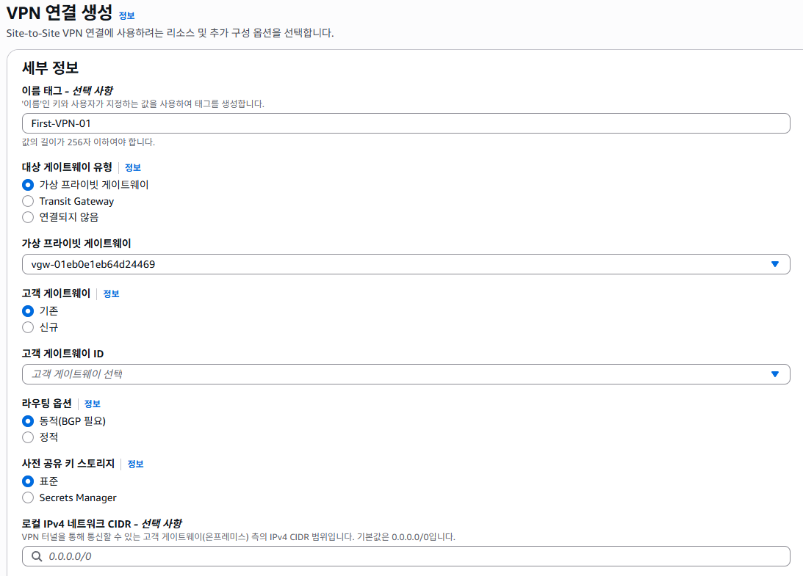
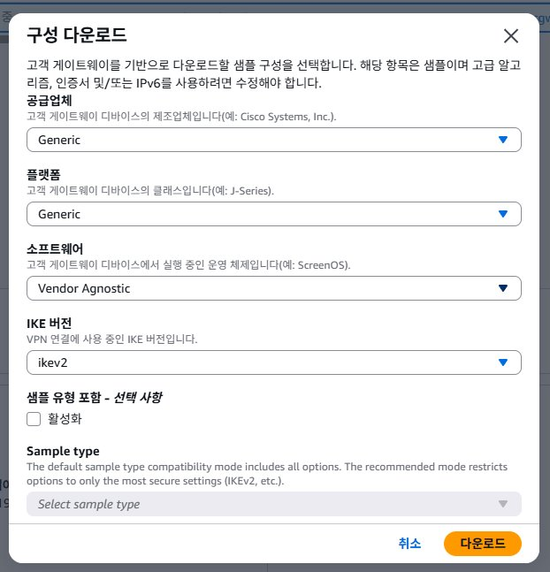
가상머신 설정
가상 프라이빗 게이트로 보안 설정 후 VPN 연결 생성
VPN 접근을 위한 키를 다운

Slide 6
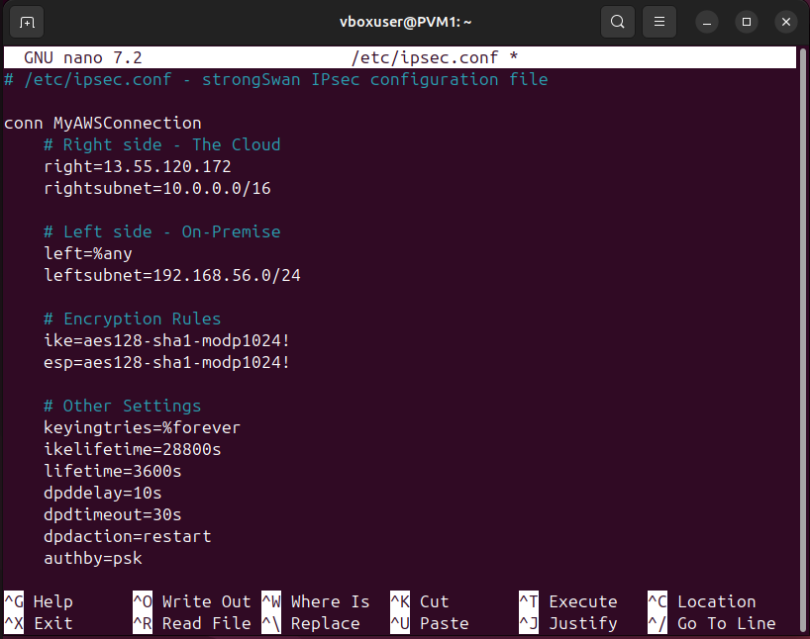
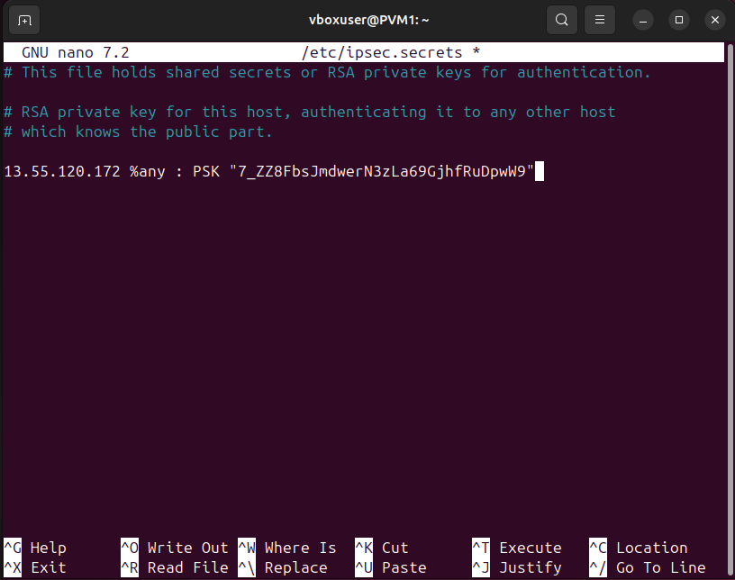
우분투 설정
Ipsec.conf 네트워크 설정 파일 수정
도착지는 VPC IP
경유지는 공유기 IP
<- VPN 접속 키 입력

Slide 7
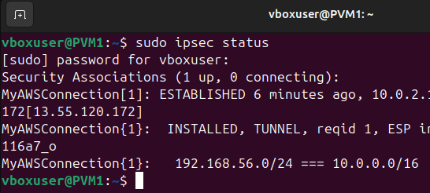
VPN 터널 확인
MyAWSConnection[1]이 ESTABLISHED = 터널 연결 완료

Slide 8
핑 테스트 실패
생성 VPC가 아닌 기본 제공 VPC를 사용해 설정 혼동 - 해결
공유기 IP, 가상 내부 IP, VPC 네트워크 IP, VPN 게이트웨이 IP, EC2 Private IP – VPN 통로 연결되어서 불가
VPC 인바운드 - 아웃바운드 에러
인바운드는 입장, 아웃바운드는 퇴장
해결을 위해 로그 분석 시스템(CloudWatch, Flow Logs)를 이용해 Ping이 도착하는지, 어디에서 끊기는지, 답장을 보내는지 확인할 계획

